Slide 1

Uva-10038 Jolly Jumpers 四子一丙C110152338陳科融

Slide 2
題目內容:
有n個整數的序列，如果兩個數的
差絕對值剛好是1~n-1，稱Jolly Jumper
4 2 3
差值剛好在
1~n-1(n=4)
所以是Jolly Jumper
3
2
1

Slide 3
題目要求:
每行輸入包含一個整數n,n<=3000
n代表序列長度，接著會有n筆輸入
輸出請依照序列判斷，
如果是Jolly Jumper 請輸出 Jolly
如果不是，請輸出 Not jolly
Jolly
Not jolly
2 5 7
3 2 -2
1
3
2
2
1
4

Slide 4
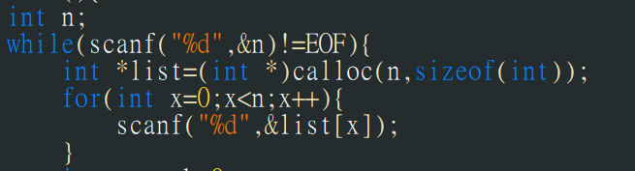
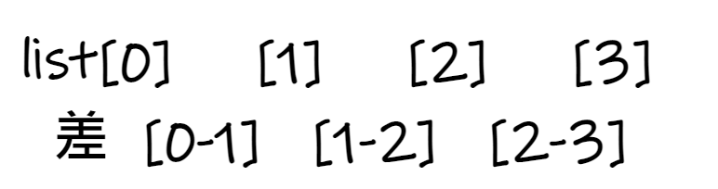
解題思路:
讀入資料
計算差值，並取絕對值

Slide 5
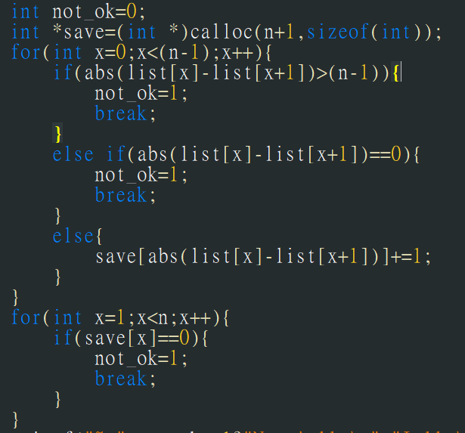
not_ok檢測是否為Jolly
建立save陣列存儲
序列的差值
為了加快速度，所以只要差值>(n-1)或者
等於0一率不是Jolly
因為jolly數列不會重複，差值也不會大於(n-1)

Slide 6
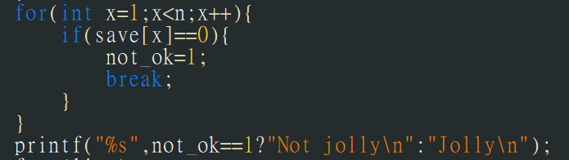
最後還需要檢查，差值的陣列中，
是否有重複的部分
2 3
Not jolly
1
1

Slide 7
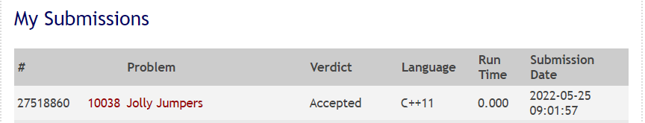
學生上傳Online Judge結果

